Slide 1

Modulární systém dalšího vzdělávání pedagogických pracovníků JmK v přírodních vědách a informatice CZ.1.07/1.3.10/02.0024
Bludiště
Projekt učitelé

Slide 2
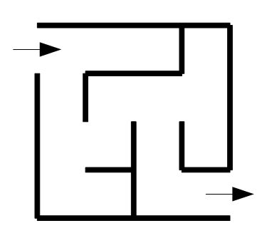
Bludiště

Slide 3
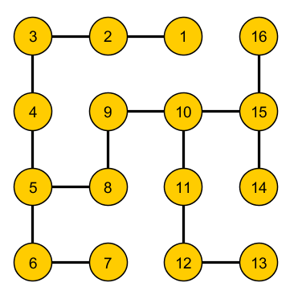
Bludiště – převod na graf

Slide 4
Bludiště – převod na graf
Při základním převodu vytvoříme z každého políčka bludiště jeden uzel v grafu

Slide 5
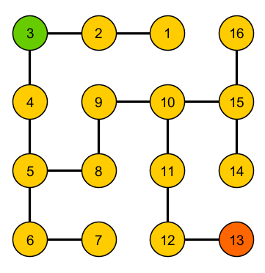
Bludiště – označíme start a cíl

Slide 6
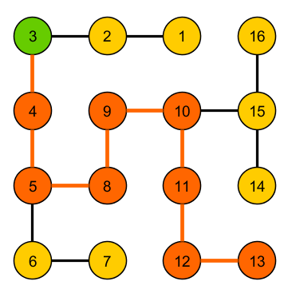
Bludiště – nalezneme cestu mezi startem a cílem

Slide 7
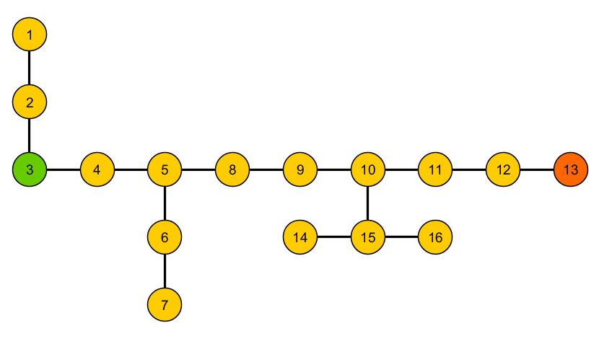
Bludiště – nezáleží na tvaru grafu

Slide 8
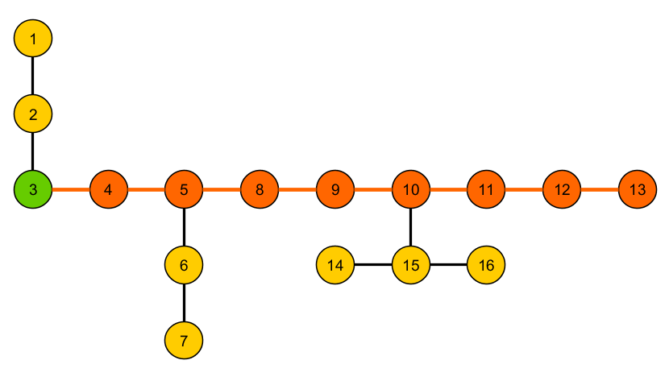
Bludiště – nezáleží na tvaru grafu

Slide 9
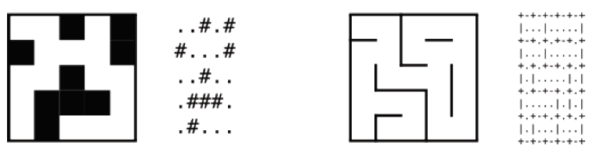
Bludiště – reprezentace v PC
Pro reprezentaci bludiště v PC použijeme jednoduchý textový formát

Slide 10
3D Bludiště
Projekt učitelé

Slide 11
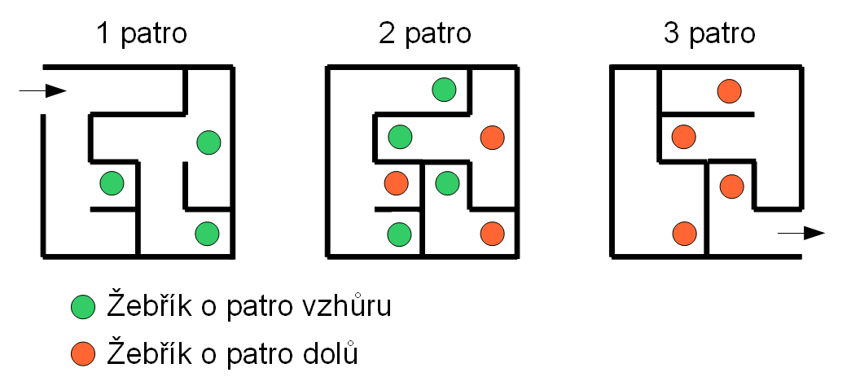
3D Bludiště – zkuste vyřešit

Slide 12
3D Bludiště – převod na graf
Hrubá síla – každé políčko vrchol v grafu
To ale hledání cesty příliš neulehčí
Zkusme se však podívat na komponenty souvislosti v daných patrech bludiště – tj. část bludiště, kterou lze vybarvit spojitě jednou barvou

Slide 13
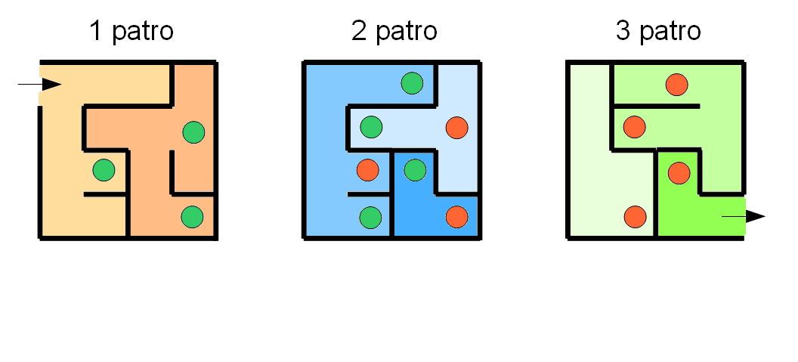
3D Bludiště – převod na graf

Slide 14

3D Bludiště – převod na graf

Slide 15
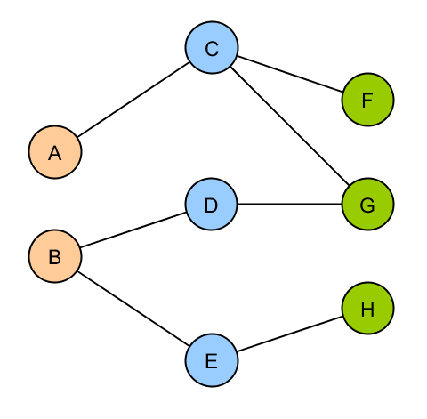
3D Bludiště – převod na graf

Slide 16
3D Bludiště – převod na graf
Po převodu na graf a analýze komponent souvislosti je celá úloha podstatně snažší
Dobře patrné u rozsáhlejších bludišť

